Slide 3
Trò chơi sẽ có 4 câu hỏi trắc nghiệm.
Để trả lời các câu hỏi này, em hãy đưa hai cánh tay về trước mặt, chọn đáp án ĐÈN ĐỎ thì cánh tay đứng yên, ĐÈN XANH cánh tay quanh nhanh, ĐÈN VÀNG cánh tay quay chậm nhé!

Slide 4
Tìm số phần trăm của hai số 81 và 900
81 %
9 %
90 %

Slide 5
Tìm số phần trăm của hai số 48 và 600
8 %
48 %
60 %

Slide 6
Tìm số phần trăm của hai số 25 và 500
25 %
15 %
5 %

Slide 9
a) Tìm tỉ số phần trăm của hai số (theo mẫu):
27 và 41
71 và 33
27 : 41 = 0,6585… = 65,85%
71 : 33 = 2,1515… = 215,15

Slide 10
b) Chọn câu trả lời đúng.
Tỉ số phần trăm của 41 và 73 là:
A. 0,5616% B. 5,616% C. 56,16% D. 561,6%
41 : 73 = 0,5616… = 56,16%

Slide 11
Tính (theo mẫu).
2
a) 57% + 43,5% | 100,5% – 57% | 100,5% – 43,5%
b) 12% × 6 | 72% : 6 | 72% : 12

Slide 12
a) 57% + 43,5% = 100,5%
100,5% – 57% = 43,5%
100,5% – 43,5% = 57%
b) 12% × 6 = 72%
72% : 6 = 12%
72% : 12 = 6%

Slide 13
3
Hưởng ứng Tết trồng cây, nhà trường đã tổ chức một đợt trồng cây xung quanh trường. Theo kế hoạch, trong thời gian quy định thì nhà trường phải trồng được 600 cây. Đến nửa thời gian đó, nhà trường đã trồng được 360 cây và đến hết thời gian quy định, nhà trường đã trồng được tất cả 690 cây. Hỏi:
a) Đến hết nửa thời gian quy định, nhà trường đã thực hiện được bao nhiêu phần trăm kế hoạch?
b) Đến hết thời gian quy định, nhà trường đã vượt kế hoạch bao nhiêu phần trăm?

Slide 14
Đến hết nửa thời gian quy định, nhà trường đã thực hiện được số phần trăm kế hoạch là:
360 : 600 = 0,6 = 60%
b) Đến hết thời gian quy định, nhà trường đã thực hiện số phần trăm kế hoạch là:
690 : 600 = 1,15 = 115%
Đến hết thời gian quy định, nhà trường đã vượt kế hoạch số phần trăm là:
115% - 100% = 15%
Đáp số: a) 60%
b) 15%

Slide 15
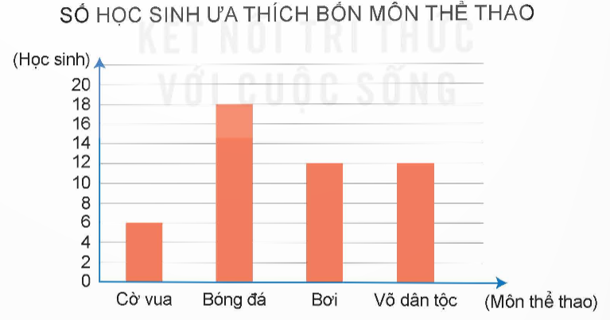
4
Biểu đồ dưới đây cho biết kết quả điều tra về sở thích bốn môn thể thao của một số học sinh.
SỐ HỌC SINH ƯA THÍCH BỐN MÔN THỂ THAO
a) Mỗi môn thể thao có bao nhiêu học sinh ưa thích?
b) Tìm tỉ số phần trăm của số học sinh ưa thích mỗi môn và tổng số học sinh được điều tra.

Slide 16
a)
Môn thể thao | Cờ vua | Bóng đá | Bơi | Võ dân tộc
Số học sinh ưa thích | 6 | 18 | 12 | 12

Slide 17
b) Tổng số học sinh được điều tra là:
6 + 18 + 12 + 12 = 48 (học sinh)
Tỉ số phần trăm số học sinh ưa thích môn cờ vua và tổng số học sinh được điều tra là:
6 : 48 = 0,125 = 12,5%
Tỉ số phần trăm số học sinh ưa thích môn bóng đá và tổng số học sinh được điều tra là:
18 : 48 = 0,375 = 37,5%
Tỉ số phần trăm số học sinh ưa thích môn bơi và tổng số học sinh được điều tra là:
12 : 48 = 0,25 = 25%
Tỉ số phần trăm số học sinh ưa thích môn võ dân tộc và tổng số học sinh được điều tra là:
12 : 48 = 0,25 = 25%

Slide 18
Ôn lại nội dung đã học
Chuẩn bị nội dung bài mới

